Slide 1
Energía y Modelización de la flexibilidad
Lectura 14 METODOLOGÍA FLEXTOOL
Versión 1.0

Slide 2
Resultados del aprendizaje
Al final de esta conferencia, serás capaz de:
OIT1: Comprender los principales supuestos en los que se basa FlexTool.
OIT2: Comprender los bloques de construcción que componen FlexTool.
OIT3: Entender cómo FlexTool calcula las soluciones.
OIT4: Comprender las principales entradas de FlexTool.
Nombre del curso
NÚMERO Y NOMBRE DE LA MINI CONFERENCIA
Mini conferencia Objetivo de aprendizaje
2
Notes:
Al final de esta conferencia, serás capaz de:
Comprender los principales supuestos en los que se basa FlexTool.
Comprender los bloques de construcción que componen FlexTool.
Entender cómo FlexTool calcula las soluciones.
Comprender las principales entradas de FlexTool.

Slide 3
14.1 Supuestos
14.1.1 Previsión perfecta frente a previsión incierta
FlexTool no tiene incertidumbre sobre el futuro, lo que se conoce como previsión perfecta:
FlexTool conoce las características de la simulación al inicio de la misma (por ejemplo, la demanda y el tiempo.)
Este es un supuesto que se requiere para la optimización de la programación lineal.
Esta información proporciona información sobre determinados escenarios y es mejor que no tener información.
La realidad:
El tiempo y la demanda se desconocen de antemano, por lo que se necesitan más recursos de reserva.
La carga y descarga del almacenamiento de energía no puede ser óptima.
Consecuencias:
Menores costes, ya que el modelo puede satisfacer la demanda con menos unidades en línea.
Los perfiles de uso del almacenamiento de energía son más óptimos que en el caso incierto.
3
Notes:
FlexTool hace una suposición clave sobre la incertidumbre del futuro. Es decir, FlexTool conoce perfectamente el futuro del periodo de simulación. Esto se conoce como previsión perfecta. Un ejemplo de esto es el siguiente: si una simulación se realiza durante un periodo de 2 semanas, las condiciones meteorológicas al final de este periodo de 2 semanas se conocen perfectamente al inicio de la simulación. En el mundo real, esto no es así. Esta es una suposición que se requiere para la optimización de la programación lineal. Y, aunque no es perfecta, da información sobre ciertos escenarios y es mejor que no tener información.
En el mundo real, la incertidumbre de lo que puede ocurrir en el futuro obliga a los gestores de redes de transporte a comprometer más recursos de suministro de los que realmente se necesitan. Esto es para garantizar que la oferta siempre satisfaga la demanda, incluso en el caso de una alta demanda y una baja oferta. Otro aspecto de la incertidumbre en el futuro es que los perfiles de carga y descarga del almacenamiento de energía no pueden ser óptimos. Por ejemplo, en el mundo real, no sabemos si necesitaremos mucha electricidad procedente del almacenamiento en un futuro próximo para satisfacer un pico de demanda eléctrica inesperado.
Las consecuencias de esto son que FlexTool puede satisfacer la demanda con menos unidades en línea. En concreto, se requiere una menor capacidad de reserva para satisfacer demandas inesperadas. A partir de ahí, el almacenamiento de energía puede utilizarse de forma óptima y, por lo tanto, se puede extraer un mayor valor del almacenamiento de energía en comparación con lo que se podría haber conseguido en la vida real.

Slide 4
14.1 Supuestos
14.1.2 Modelización lineal
La modelización lineal es un método para encontrar una solución óptima a un problema sujeto a restricciones.
FlexTool no utiliza variables de decisión enteras (por ejemplo, on/off).
Las puestas en marcha se han linealizado o las unidades se pueden poner en marcha parcialmente.
¿Cuándo es importante?
Ejecución de la optimización operativa para el funcionamiento real del sistema.
Comparación de tecnologías que tienen características de arranque distintas (por ejemplo, turbina de gas frente a motor de gas).
Sistemas pequeños formados por pocas unidades.
¿Cuándo es menos importante?
Planificación a largo plazo de alto nivel y sistemas con perfiles de generación flexibles.
4
Notes:
La modelización lineal es una forma de encontrar una solución óptima a un problema, sujeta a restricciones. El tipo de modelización utilizado por FlexTool se denomina modelización lineal, que no modela variables de decisión enteras. Esto significa que al despachar una unidad de generación de electricidad, ésta no se enciende ni se apaga, sino que aumenta linealmente. En el mundo real, cuando la luz del sol incide en un panel solar fotovoltaico, la electricidad se genera casi inmediatamente. Sin embargo, FlexTool lo modela como una puesta en marcha linealmente creciente.
Esta suposición es importante en varios escenarios. Uno de ellos es cuando se ejecuta la optimización operativa para el funcionamiento real del sistema. Por ejemplo, utilizando el ejemplo de la energía solar fotovoltaica, el respaldo debe utilizarse para igualar la oferta y la demanda en cada momento. Por lo tanto, la luz que incide repentinamente en un panel solar fotovoltaico debe ser tratada reduciendo la generación flexible casi instantáneamente. Al no utilizar variables de decisión enteras, esta funcionalidad no existe.
Otro ejemplo en el que esto es importante es cuando se comparan tecnologías que tienen distintas características de puesta en marcha.
Por último, si un sistema tiene un número reducido de unidades de generación, esto se convierte en un problema debido a la mayor importancia relativa de cada una de las unidades en comparación con un sistema grande.
Sin embargo, para la planificación a largo plazo de alto nivel y los sistemas con perfiles de generación flexibles, esto no importa tanto. Por lo tanto, FlexTool puede utilizar la modelización lineal sin comprometer la precisión para su caso de uso.

Slide 5
14.1 Supuestos
14.1.3 Cálculo de la solución
FlexTool utiliza el lenguaje GNU MathProg para formular el problema de optimización a un solucionador independiente.
Este solucionador minimizará (o maximizará) un sistema de ecuaciones lineales.
flexModel.mod es un archivo MathProg y contiene estas ecuaciones.
Para los problemas lineales, el solucionador de código abierto funciona bien.
Los problemas del algoritmo de solución eficiente se basan en el simplex primario, el simplex dual y los métodos de punto interior.
En los problemas de enteros mixtos, los solucionadores comerciales son mucho mejores que las soluciones de código abierto.
Los problemas lineales suelen encontrar una solución óptima global.
Los problemas enteros suelen encontrar una solución óptima local.
5
Notes:
Para calcular la solución de programación lineal, se utiliza el lenguaje de modelización G.N.U. MathProg. G.N.U. MathProg es una forma de describir modelos de programación matemática lineal. El modelo se describe mediante un conjunto de sentencias y bloques de datos. Este solucionador minimizará o maximizará un sistema de ecuaciones lineales. En FlexTool, el archivo que contiene estas ecuaciones se llama flexModel.mod.
Los solucionadores de código abierto suelen tener un buen rendimiento a la hora de resolver problemas de programación lineal. Esto es especialmente cierto para el solucionador utilizado por FlexTool: C.l.p. , que es la abreviatura de programación lineal COIN-OR. Sin embargo, cuando se resuelven problemas mixtos enteros, los solucionadores comerciales son mucho mejores que los de código abierto.
Los problemas de algoritmos de solución eficiente se basan en gran medida en los métodos primal simplex, dual simplex y de punto interior. Si quiere aprender más sobre estos métodos, le animamos a que busque contenido en Internet; sin embargo, esto está fuera del alcance de este curso.
Los problemas lineales suelen poder resolverse y encontrar un óptimo global. Esto significa que se encuentra la mejor solución posible. Los problemas enteros, sin embargo, pueden no encontrar la mejor solución, y en su lugar convergen en un óptimo local. Un óptimo local es una solución que puede no ser la mejor posible.

Slide 6
14.1 Supuestos
14.1.4 Función objetivo
La función objetivo de FlexTool es la de minimizar los costes.
Variables:
Operación
Costes fijos de explotación y mantenimiento
Costes variables de explotación y mantenimiento
Costes de combustible
CO₂ costes de emisión
Costes de puesta en marcha
Sanciones
Pérdida de carga
Insuficientes reservas al alza
Margen de capacidad insuficiente
Reducción del VRE
Inercia insuficiente
Inversión
Costes unitarios de inversión
Costes de inversión en almacenamiento
Inversión en líneas de transmisión
6
Notes:
FlexTool busca minimizar los costes globales del sistema. Por tanto, decimos que la función objetivo es la de minimización de costes. Sin embargo, para fundamentar las decisiones, se necesitan una serie de variables. En esta diapositiva, exploraremos las variables clave que informan estas decisiones. En general, estas variables se dividen en tres categorías: costes del sistema, sanciones e inversiones realizadas.
En primer lugar, hay que contabilizar los costes globales del sistema. Los utilizados por FlexTool son los costes fijos de funcionamiento y mantenimiento, los costes variables de funcionamiento y mantenimiento, los costes de combustible, los costes de las emisiones de CO2 y los costes de puesta en marcha. Estas variables representan los costes de funcionamiento de un generador de energía.
Por supuesto, podemos reducir estos costes; sin embargo, esto sería a expensas de otros factores, como la falta de adecuación de la oferta y la demanda. Por lo tanto, en FlexTool también se modelan varias penalizaciones para reducir estos resultados indeseables. Entre ellas se encuentran la pérdida de carga, la insuficiencia de reservas ascendentes, el margen de capacidad insuficiente, la reducción de las fuentes de energía renovables variables (o V.R.E) y la inercia insuficiente.
Por último, hay que tener en cuenta los costes de inversión. Entre ellos se encuentran los costes de inversión por unidad, los costes de inversión en almacenamiento y los costes necesarios para la inversión en líneas de transmisión.

Slide 7
14.1 Supuestos
14.1.5 Bloques de construcción de FlexTool
FlexTool se compone de cuatro bloques básicos:
Red (g): Cada red se compone de un producto (por ejemplo, la electricidad).
Nodo (n): Cada red está localizada en uno o más nodos (n) (por ejemplo, la red eléctrica puede dividirse en norte y sur).
Unidad (u): Las unidades pueden producir, consumir y almacenar desde un nodo en una red.
Láminas de tiempo (t): Los timeslices son una serie ordenada de timeslices (por ejemplo, horas en un año).
Estos forman una versión abstracta del sistema energético modelado (gnut-system).
Los datos de entrada definen el sistema gnut.
El modelo es flexible y permite sistemas gnut muy diferentes.
7
Notes:
FlexTool se compone de cuatro bloques fundamentales. En esta sección, explicaremos estos componentes principales y cómo se unen para crear una versión abstracta del sistema energético modelado.
En primer lugar, se definen las redes en este sistema energético. Una red (g) se compone de un producto concreto, por ejemplo, electricidad o gas natural.
A continuación, estos gids se localizan en sus respectivas ubicaciones. Estas localizaciones se definen como un nodo. Por ejemplo, podríamos definir cuatro nodos en un país concreto, siendo éstos el norte, el sur, el este y el oeste. Se puede definir una cantidad mayor o menor de nodos, según el caso de uso en cuestión.
Dentro de estos nodos hay unidades. Las unidades pueden producir, consumir y almacenar energía de un nodo de la red. Por ejemplo, una central eléctrica genera electricidad en un nodo del sur del país en cuestión.
Por último, tenemos los timeslices. Los timeslices son una serie ordenada de intervalos de tiempo. Por ejemplo, las horas del año. El modelo ejecutará las cuadrículas, los nodos y las unidades por intervalo de tiempo.
Estos componentes conforman el sistema energético modelado, conocido en este caso como sistema G. nut. Un usuario puede definir su propio sistema G. nut a través de los datos de entrada. Diferentes datos de entrada pueden dar lugar a sistemas G. nut muy diferentes debido a la flexibilidad inherente de FlexTool.

Slide 8
14.2 Metodología FlexTool
14.2.1 Ejemplo de sistema gnut
Unidades dentro del país para satisfacer la demanda, con diversas limitaciones
Restricciones del grupo de nodos:
por ejemplo, las limitaciones de un país
Demandas dentro de cada nodo
Tipo_de_unidad: Carbón
Eficiencia: 28%
Coste de inversión: 800 euros/kW
Nodo A
Demanda: 1000 MWh
grupo de nodos: Inercia1
Límite de inercia: 10.000 MW
Nodo B
Demanda: 1500 MWh
unitGroup: min_wind
Inversión mínima: 200 MW
grupo de nodos: Reserva1
Reserva dinámica: Verdadero
Nodo C
Demanda: 500 MWh
Tipo_de_unidad: Viento
Eficiencia: 100%.
Coste de inversión: 1000 €/kW
Ejemplo de sistema gnut (IRENA FlexTool Basic Training 2020) [1]
8
Notes:
En esta diapositiva vemos un sistema de ejemplo. El sistema está formado por tres nodos A, B y C. Cada uno de estos nodos tiene una demanda. Estos nodos tienen ciertas restricciones, mostradas por los recuadros de la izquierda. La demanda en cada uno de los nodos se satisface con tres tipos de unidades, compuestas por carbón y viento.
Es posible establecer restricciones en los nodos. En este ejemplo, tenemos dos restricciones para cada uno de los nodos. La primera restricción se aplica a todos los nodos: A, B y C deben tener un límite de inercia de 10.000 megavatios acumulados. En este contexto, la inercia se refiere a la energía almacenada en los grandes generadores rotativos, que puede utilizarse para compensar reducciones repentinas del suministro en otros lugares.
La segunda restricción impuesta a los nodos es la de una reserva dinámica. Una reserva dinámica, en este contexto, se refiere a la necesidad de tener una capacidad de reserva basada en la generación en línea. Por ejemplo, el 5% de toda la generación eólica en línea.
A continuación, definimos las demandas de electricidad en cada uno de estos nodos. El nodo A tiene una demanda de 1000 MWh, el nodo B una demanda de 1500 MWh y el nodo C una demanda de 500 MWh.
Por último, el tipo de unidad define detalles genéricos sobre las unidades que dan servicio a esta demanda. Así, en este ejemplo, todas las unidades de carbón comparten una eficiencia del 28% y un coste de inversión de 800 €/kW. Todas las unidades eólicas comparten una eficiencia del 100% y un coste de inversión de 1000 €/kW.

Slide 9
14.2 Metodología FlexTool
14.2.2 Modos de funcionamiento
Despacho: FlexTool optimiza el funcionamiento de una capacidad predefinida. Este modo puede utilizarse para estudiar, por ejemplo:
Problemas de flexibilidad actuales y planes de ampliación de la capacidad existentes.
CO₂ resultantes del plan de ampliación de la capacidad.
Invertir: FlexTool puede invertir en nueva capacidad para resolver problemas de flexibilidad o reducir los costes de operación.
Los usuarios pueden definir límites al número de inversiones permitidas añadiendo restricciones.
Por ejemplo, el máximo de fuentes de energía renovables variables.
9
Notes:
FlexTool puede funcionar en dos modos de operación diferentes: Despacho e Inversión.
En el despacho, FlexTool optimizará el funcionamiento de una capacidad predefinida. Por ejemplo, un caso de estudio existente en un nodo concreto puede tener 1000 MWh de demanda, que está siendo satisfecha por 500 MW de energía solar, 500 MW de energía eólica y 500 MW de turbinas de gas. Con este sistema actual, FlexTool le dirá la forma óptima en que estas fuentes deben ser utilizadas para satisfacer la demanda.
El modo de despacho puede utilizarse para estudiar los problemas de flexibilidad actuales o los planes de ampliación de capacidad existentes. Otra forma de utilizarlo es para reducir las emisiones de CO2 resultantes de un plan de ampliación de la capacidad.
En el segundo modo de funcionamiento, FlexTool puede realizar las inversiones óptimas para usted. Por ejemplo, FlexTool puede encontrar la forma óptima de invertir para resolver problemas de flexibilidad o reducir los costes operativos.
En este modo, los usuarios pueden definir límites al número de inversiones permitidas añadiendo restricciones: por ejemplo, limitando el número de fuentes de energía renovables, como la solar y la eólica.

Slide 10
14.2 Metodología FlexTool
14.2.3 Almacenamiento dentro de FlexTool
Dentro de FlexTool es posible modelar unidades de almacenamiento.
Estas unidades de almacenamiento almacenan energía y la liberan más tarde.
Las unidades básicas, por ejemplo los almacenes de baterías, son muy sencillas de modelar con FlexTool.
Los casos más avanzados pueden tener unidades de carga de almacenamiento que almacenan energía en una red de almacenamiento.
También son posibles las unidades de descarga de almacenamiento, que devuelven la energía almacenada a la red por defecto.
Es posible modelar diferentes tipos de almacenamientos. Por ejemplo, las baterías, las centrales hidroeléctricas de bombeo y las centrales eléctricas.
Los usuarios pueden estudiar cómo los almacenamientos benefician a los sistemas energéticos tanto a corto como a largo plazo.
11
Notes:
El almacenamiento puede ser una forma muy útil de añadir flexibilidad a un sistema energético, y se utiliza a menudo.
En FlexTool es posible modelar unidades de almacenamiento especiales que almacenan energía, por ejemplo, en momentos de alta oferta y baja demanda. Esta energía se puede liberar en el momento que convenga al operador del sistema: por ejemplo, en momentos de alta demanda y baja oferta.
Es sencillo modelar unidades básicas, como los almacenes de baterías. Pero también es posible modelar casos más avanzados. Podría tratarse, por ejemplo, de unidades de carga de almacenamiento, que almacenan energía en una red de almacenamiento, y unidades de descarga de almacenamiento, que convierten la energía almacenada de nuevo en la red por defecto. Esto puede permitir diferentes potencias de entrada y salida, por ejemplo.
Es posible modelar varios tipos diferentes de almacenamiento, por ejemplo, baterías, hidroeléctricas de bombeo, power-to-x, etc.
Esta capacidad permite a los usuarios comprender los beneficios a corto y largo plazo que las diferentes opciones de almacenamiento proporcionan al sistema energético.

Slide 11
14.2 Metodología FlexTool
14.2.4 Acoplamiento de sectores
El acoplamiento de sectores puede proporcionar a menudo una importante fuente de flexibilidad a la red.
Por ejemplo, el procesamiento de la caña de azúcar o el tabaco para las cargas máximas y el excedente de energía.
Ejemplo de acoplamiento del sector de los vehículos eléctricos:
Carga de vehículos eléctricos ficticios, en los que los propietarios cargan sus coches, pero no los descargan en la faja.
Recarga inteligente de vehículos eléctricos, en la que una parte de los propietarios de vehículos eléctricos puede desplazar su carga unas horas para ayudar a la red.
Los vehículos eléctricos como almacenamiento, en los que una cierta proporción de propietarios de coches permite que sus baterías se utilicen como almacenamiento de equilibrio en la red. Es lo que se conoce como vehicle to grid (V2G).
Es posible modelar sólo uno de estos casos, o una mezcla de todos ellos.
12
Notes:
El acoplamiento de sectores puede ser una importante fuente de flexibilidad para la red. Por ejemplo, a menudo se puede pedir a la industria que utilice un excedente de energía. Dos ejemplos de ello son la transformación de la caña de azúcar o del tabaco. Pero lo mismo ocurre con la calefacción, la refrigeración y el transporte.
FlexTool ofrece una forma de modelar esto con el acoplamiento de sectores y viene con archivos de datos de entrada de ejemplo que demuestran cómo modelar estos tres enfoques con un caso de estudio de vehículos eléctricos (o E.V.).
Por ejemplo, los vehículos eléctricos pueden utilizar el acoplamiento de sectores para utilizar las baterías de los vehículos eléctricos cuando no se utilizan. Hay tres casos particulares de uso: la carga de vehículos eléctricos ficticios, en la que los propietarios de vehículos cargan sus coches pero no descargan nunca en la red. La recarga inteligente de vehículos eléctricos, en la que una determinada proporción de propietarios de vehículos eléctricos cambian su carga a una hora que es útil para la red. Y, por último, los vehículos eléctricos pueden usarse como almacenamiento, donde los vehículos eléctricos se utilizan directamente para equilibrar la red. Es lo que se conoce como vehicle to grid o V2G.
Todos estos métodos tendrán un impacto en la flexibilidad de la red.
Se pueden utilizar distintos enfoques en diferentes sectores. Por ejemplo, la cogeneración de calor y electricidad puede utilizarse para la industria y la calefacción urbana.

Slide 12
14.2 Metodología FlexTool
14.2.5 Escenarios
Los escenarios permiten al usuario realizar pequeños y rápidos cambios que no modifican los datos de entrada de referencia.
Es posible realizar muchas variaciones fácilmente.
¿Cómo se pueden utilizar los escenarios?
Posibilitar los análisis de sensibilidad, por ejemplo, qué ocurre si variamos la demanda de electricidad ±10%.
Realiza cambios en los parámetros, por ejemplo, aumenta la cantidad de energía solar en el sistema.
Cambiar el modo de funcionamiento del modelo, por ejemplo, despacho e inversión.
Estudiar los impactos de los parámetros que controlan las restricciones.
12
Notes:
Los escenarios permiten al usuario probar diferentes sistemas alternativos. Estos escenarios permiten a los usuarios realizar cambios rápidos y pequeños que no modifican los datos de referencia. Sin embargo, es importante señalar que los escenarios no están diseñados para cambiar un gran conjunto de parámetros.
Estos escenarios pueden utilizarse para estudiar el impacto de los parámetros en un sistema. Por ejemplo, ¿qué ocurre con la flexibilidad del sistema si variamos la demanda de electricidad en más o menos un 10%, o si aumentamos la cantidad de energía solar en el sistema?
Estos escenarios pueden ayudarnos a responder a preguntas como, por ejemplo, ¿cuál es el impacto de permitir que FlexTool funcione en modo de inversión? ¿Obtenemos un sistema de menor coste que si sólo ejecutamos FlexTool en modo de despacho?
Por último, los escenarios pueden ayudarnos a estudiar los impactos de los parámetros que controlan estas restricciones. Esto puede ayudarnos a encontrar si algún parámetro en particular tiene un impacto desproporcionado en los resultados del modelo y nos permite investigar más.

Slide 13
Conferencia 14.2 Referencias
IRENA (2020), IRENA FlexTool Basic Training, Agencia Internacional de Energías Renovables, Abu Dhabi
13

Slide 14
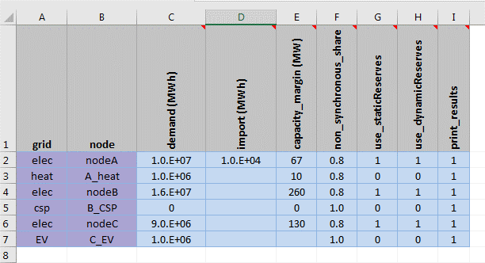
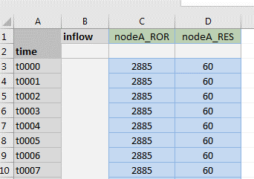
14.3 Utilizar FlexTool
14.3.1 Datos de entrada
Los datos de entrada para FlexTool se definen en hojas de cálculo de Excel.
Por ejemplo, dentro de la carpeta InputData y el archivo demoModel-1.xlsm
2
Las celdas de color azul claro son para los valores numéricos
1
Las celdas violetas son para el texto que define los nombres de los nodos, las cuadrículas, los tipos de unidades o los combustibles
3
Las celdas azul oscuro tienen menús desplegables para elegir los nombres definidos en las celdas violetas o verdes
Fuente: Modelo IRENA FlexTool [1]
4
Las celdas verdes definen los nombres de las series temporales que se necesitan en la hoja de "unidades".
Fuente: Modelo IRENA FlexTool [1]
Fuente: Modelo IRENA FlexTool [1]
14
Notes:
Los datos de entrada para FlexTool se definen en hojas de cálculo de Excel. El ejemplo que usaremos para explorar estas hojas de cálculo de Excel se llama demoModel 1. Se puede encontrar dentro de la carpeta Input Data dentro del modelo descargado en la conferencia anterior.
A continuación, explicaremos las principales secciones del modelo de entrada y los colores utilizados para definir cada entrada de datos.
A partir del cuadro de texto número uno, en la figura superior derecha de la diapositiva vemos celdas de color violeta. Estas celdas son para las definiciones de nodos, rejillas, tipos de unidades o combustibles.
A continuación, observamos las celdas azul claro indicadas por el cuadro de texto dos. Estas celdas de color azul claro sirven para introducir valores numéricos. Por ejemplo, en este caso, la demanda por nodo.
El cuadro de texto tres destaca las celdas azul oscuro de la figura en la parte inferior izquierda. Estas celdas azul oscuro tienen menús desplegables que permiten elegir los nombres definidos en las celdas violetas o verdes.
Por último, las celdas verdes, resaltadas por el cuadro de texto cuatro en la figura central. Estas definen el nombre de las series temporales que se necesitan en las hojas de las unidades. Cubriremos los detalles de esto en diapositivas posteriores.
En las siguientes diapositivas, exploraremos cómo podemos utilizar estas cajas para crear un modelo de FlexTool.

Slide 15
14.3 Utilizar FlexTool
14.3.2 Definir rejillas, nodos y nodeGroups
Las hojas de Excel definen diferentes datos de entrada.
Los nodeGroups y los nodos se definen en las hojas "nodeGroup" y "gridNode".
hoja nodeGroup
hoja gridNode
nodeGroup | margen de capacidad (MW) | acción no sincrónica | límite de inercia (MWs) | use ts_reserve | utilizar la reserva dinámica | colorear los resultados
continente | 120 | 0.80 |  | 1 | 1
rejilla | nodo | nodeGroup | NodoGrupo2 | demanda (MWh) | importación (MWh) | margen de capacidad (MW) | use ts_reserve | utilizar la reserva dinámica | imprimir resultados | colorear los resultados
elec | nodoA | continente |  | 7008000 | 350400 | 35 | 1 | 0 | 1
elec | nodoB | continente |  | 2190000 |  | 10 | 1 | 0 | 1
elec | nodoC | continente |  | 3504000 |  | 20 | 1 | 0 | 1
elec | nodoD |  |  | 438000 |  | 5 | 1 | 1 | 1
Define:
Margen de capacidad
Límite no sincrónico
Límite de inercia
Define:
Las redes se utilizan para etiquetar redes, por ejemplo, de electricidad y gas natural.
Un nodo sólo puede formar parte de una red.
Demanda, importación, margen de capacidad y reserva.
Fuente: Modelo IRENA FlexTool [1]
15
Notes:
Las entradas para FlexTool se definen en varias hojas. Éstas pueden verse en la parte inferior de la hoja de cálculo de Excel.
En primer lugar, echaremos un vistazo a las hojas nodeGroup y gridNode antes de explorar el resto.
Como su nombre indica, la hoja nodeGroups define los nodeGroups. Como se ha comentado anteriormente, los nodeGroups definen una región geográfica: por ejemplo, un país o una sección de un país. En este ejemplo, el nodeGroup se refiere al continente.
A continuación, es posible definir el margen de capacidad, los requisitos de reserva, la cuota no síncrona y el límite de inercia, simplemente editando los cuadros de color azul claro junto al nodeGroup.
A continuación, está la hoja gridNode. La hoja gridNode permite definir una cuadrícula, por ejemplo, "elec" para la electricidad, y luego un nodo para esa cuadrícula. Como se ha comentado anteriormente, un nodo podría ser la parte norte del continente, en este ejemplo.
A continuación, podemos definir la demanda en megavatios-hora de cada nodo, la cantidad de energía importada, el margen de capacidad y las reservas. Estas cifras pueden modificarse en los recuadros de color azul claro, para adaptarlas a nuestro caso práctico.

Slide 16
14.3 Utilizar FlexTool
Demanda normalizada para una hora:
Demanda (t0001) = ts_energía(t0001) /suma_t(ts_energía) * demanda anual
14.3.3 Demanda de cada nodo
La demanda neta en el nodo es la suma de la demanda y la importación.
Las sumas anuales se definen en la hoja gridNode.
Los valores horarios se calculan a partir de series temporales normalizadas.
2
 | rejilla | elec | elec
 | nodo | nodoA | nodoB
tiempo
t0000 |  | 589 | 208
t0001 |  | 537 | 203
t0002 |  | 506 | 197
t0003 |  | 482 | 190
t0004 |  | 472 | 188
t0005 |  | 454 | 184
1
ts_energy sheet, Fuente: Modelo IRENA FlexTool [1]
rejilla | nodo | nodeGroup | NodoGrupo2 | demanda (MWh) | importación (MWh)
elec | nodoA | continente |  | 7008000 | 350400
elec | nodoB | continente |  | 2190000
elec | nodoC | continente |  | 3504000
elec | nodoD |  |  | 438000
3
 | rejilla | elec
 | nodo | nodoA
tiempo
t0000 |  | 40
t0001 |  | 40
t0002 |  | 40
t0003 |  | 40
t0004 |  | 40
t0005 |  | 40
hoja gridNode, Fuente: Modelo IRENA FlexTool [1]
hoja ts_import, Fuente: Modelo IRENA FlexTool [1]
16
Notes:
La demanda neta en cada nodo es la suma de la demanda y la importación.
Sin embargo, habrás observado en la diapositiva anterior que cada nodo recibe una única cifra de demanda en megavatios-hora. Sin embargo, tenemos que dividir esta demanda total en una serie temporal.
Así, definimos la demanda neta en la hoja gridNode, como se muestra en la Figura 1 en la esquina inferior izquierda. A continuación, dividimos la demanda total por la serie temporal almacenada en la hoja ts_energy, que se muestra en la Figura 2 en la esquina superior derecha. Dividimos la demanda total proporcionalmente por cada hora, como se muestra en el recuadro verde con la ecuación dentro en la esquina superior derecha.
Adoptamos el mismo enfoque para dividir la demanda de importación por cada hora; sin embargo, para ello, dividimos proporcionalmente la importación por los números de la hoja ts_import, como se muestra en la Figura 3 en la esquina inferior derecha.
Este enfoque nos permite establecer con precisión la cantidad de demanda por nodo, por hora.

Slide 17
14.3 Utilizar FlexTool
14.3.4 Necesidades de reserva: Reservas estáticas
nodeGroup | margen de capacidad (MW) | acción no sincrónica | límite de inercia (MWs) | use ts_reserve | utilizar la reserva dinámica
continente | 120 | 0.80 |  | 1 | 1
 | nodeGroup | continente
Tiempo
t0000 |  | 54
t0001 |  | 50
t0002 |  | 47
t0003 |  | 45
t0004 |  | 44
t0005 |  | 43
t0006 |  | 40
Las reservas estáticas son series temporales predefinidas que deben activarse.
Puede aplicarse a un solo nodo o a un grupo de nodos.
Las series temporales ts_reserve_node y ts_reserve_nodeGroup definen la reserva estática.
Cada nodo y grupo de nodos requiere su propia serie temporal de correspondencia.
Las reservas dinámicas se calculan en función de las unidades de generación (siguiente diapositiva).
hoja gridNode + ts_reserve_node, Fuente: Modelo IRENA FlexTool [1]
rejilla | nodo | nodeGroup | use ts_reserve | utilizar la reserva dinámica
elec | nodoA | continente | 1 | 0
elec | nodoB | continente | 1 | 0
elec | nodoC | continente | 1 | 0
elec | nodoD |  | 1 | 1
 | nodo | nodoA
Tiempo
t0000 |  | 18
t0001 |  | 16
t0002 |  | 15
t0003 |  | 14
t0004 |  | 14
t0005 |  | 14
t0006 |  | 13
t0007 |  | 13
hoja nodeGroup + ts_reserve_nodeGroup, Fuente: Modelo IRENA FlexTool [1]
17
Notes:
En esta diapositiva, discutimos la capacidad de establecer reservas estáticas con FlexTool. Una reserva estática es una reserva de capacidad que debe mantenerse en todo momento, independientemente de la capacidad de salida. Las reservas estáticas pueden aplicarse a un solo nodo o a un grupo de nodos.
Las reservas estáticas se basan en series temporales predefinidas que deben activarse en la hoja Node grid. Las hojas ts reserve node y ts reserve nodeGroup definen las series temporales de reserva estática y se refieren a un nodo y a un grupo de nodos respectivamente.
Cada nodo y grupo de nodos requiere su serie temporal correspondiente.
Las reservas dinámicas se calculan en función de las unidades de generación. Lo discutiremos en la siguiente diapositiva.

Slide 18
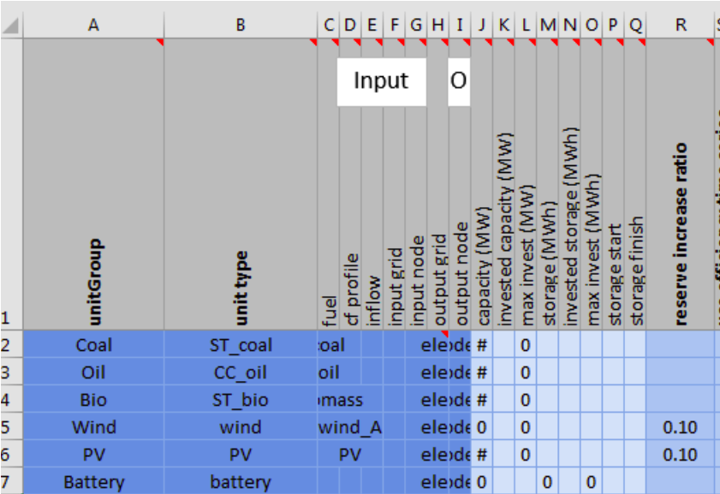
14.3 Utilizar FlexTool
14.3.5 Necesidades de reserva: Reservas dinámicas
Se puede definir una reserva dinámica para las unidades.
Ratio de aumento de la reserva en la hoja de la unidad.
Se utiliza con la generación de VRE por defecto.
Cuando la unidad genera, aumenta la reserva necesaria.
Por ejemplo, 10 MW de energía eólica requieren 1 MW de reservas
La reserva dinámica no es adicional a la estática, el modelo comprueba los requisitos más estrictos para cada hora.
hoja de la unidad, Fuente: Modelo IRENA FlexTool [1]
18
Notes:
En esta diapositiva, nos centraremos en las reservas dinámicas, en contraste con las reservas estáticas.
Las reservas dinámicas cambian por la cantidad de generación que se produce. Por ejemplo, si un aerogenerador tiene un ratio de incremento de reservas del 10%, si un aerogenerador genera 10MW de electricidad, se necesita 1MW de reserva.
Es posible establecer el ratio de incremento de reservas para las unidades dentro de la hoja de unidades. Se utiliza por defecto para la energía renovable variable.
Hay que tener en cuenta que la reserva dinámica no es adicional a la reserva estática. El modelo comprobará cada hora cuál de las reservas tiene el requisito más estricto y elegirá esa.

Slide 19
Conferencia 14.3 Referencias
IRENA, Abu Dhabi, Modelo FlexTool, 2020.
19

Slide 20
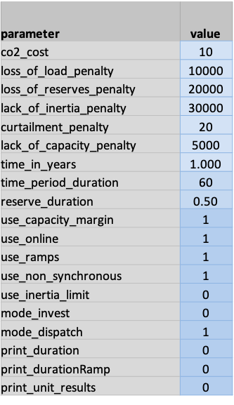
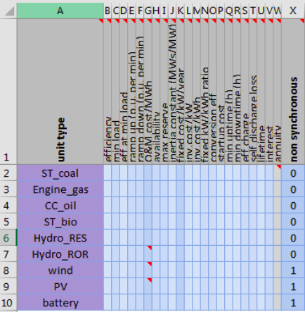
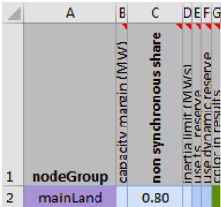
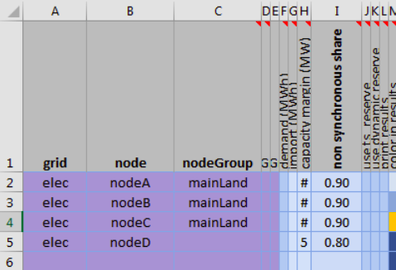
14.4 Entradas de FlexTool
1
14.4.1 Participación máxima no sincrónica
Las tecnologías no síncronas no producen la misma cantidad de energía todo el tiempo, por ejemplo, la eólica o la solar.
Las tecnologías sincrónicas pueden, por ejemplo, el carbón y el gas.
El uso máximo de acciones no síncronas se define en el maestro
Definido para un solo nodo o grupo de nodos.
Las unidades se marcan como síncronas (0) o no síncronas (1) en la hoja unitType.
2
3
4
hoja maestra, Fuente: Modelo IRENA FlexTool [1]
hoja unitType + hoja nodeGroup + hoja gridNode, Fuente: Modelo IRENA FlexTool [1]
20
Notes:
Las tecnologías no síncronas son tecnologías que no producen la misma cantidad de energía todo el tiempo, por ejemplo la eólica y la solar. Las tecnologías síncronas, en cambio, pueden producir la misma cantidad de energía en todo momento. Ejemplos de ello son las centrales eléctricas de carbón y de gas.
El uso de la cuota máxima no síncrona se define en la hoja maestra, como se muestra en la Figura 1 a la derecha. Esto le dice a FlexTool que nos gustaría tener una restricción de cuota máxima no síncrona en el sistema de energía.
Podemos definir qué tipos de unidades son no síncronas. En este ejemplo, como muestra la Figura 2 en la esquina inferior izquierda, la energía eólica, la fotovoltaica y las baterías se definen como no síncronas. Sin embargo, para su caso de uso, es posible cambiar estas definiciones.
A continuación, podemos definir cuál debe ser el valor real de la cuota no sincrónica dentro del sistema de energía.
En este ejemplo, hemos establecido que la cuota no sincrónica sea del 80% en el continente, como se muestra en la figura 3.
También es posible establecer que la cuota no síncrona sea diferente para cada nodo, como muestra la figura 4. La figura 4 muestra que los nodos A, B y C tienen una cuota no síncrona de 0,9, mientras que el nodo D tiene una cuota no síncrona de 0,8.
A través de la modificación de estas variables, es posible crear sus casos de estudio con sus respectivas acciones máximas no sincrónicas.

Slide 21
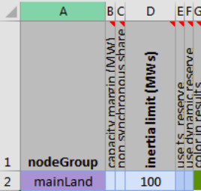
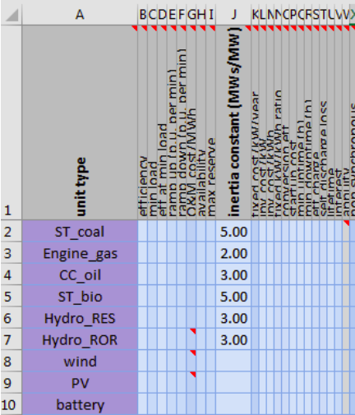
14.4 Entradas de FlexTool
1
14.4.2 Límite mínimo de inercia
El límite mínimo de inercia se activa desde la hoja maestra en los datos de entrada.
Definido sólo para grupos de nodos
La inercia es constante para cada unidad definida en unitType (MWs/MW)
2
3
hoja maestra, Fuente: Modelo IRENA FlexTool [1]
hoja nodeGroup + hoja unitType, Fuente: Modelo IRENA FlexTool [1]
21
Notes:
De forma similar a la cuota máxima no sincronizada, definimos el uso del límite mínimo de inercia en la hoja maestra en los datos de entrada. Esto se muestra en la Figura 1 en el lado derecho. En este ejemplo, no imponemos un límite de inercia, ya que el valor se fija en cero.
Como se ha comentado anteriormente, la inercia en los sistemas de energía se refiere a la energía almacenada en los grandes generadores y motores rotativos. Esta energía da a estos generadores y motores la capacidad de seguir girando. Puede utilizarse cuando fallan centrales eléctricas especialmente grandes para compensar la pérdida de energía del generador averiado.
Así que digamos que queremos establecer un límite mínimo de inercia, lo haríamos en la hoja nodeGroup. La Figura 2 muestra un ejemplo de esto, donde establecemos el límite de inercia en megavatios-segundo para ser 100. El límite mínimo de inercia sólo puede establecerse para los grupos de nodos.
El valor de la inercia es una constante y se establece por tipo de unidad en la hoja de tipo de unidad.

Slide 22
14.4 Entradas de FlexTool
14.4.3 Transferencias
Las transferencias entre nodos se definen en la hoja nodeNode.
Ambos nodos tienen que ser de la misma red.
Los enlaces de transferencia existentes pueden tener distintas capacidades en diferentes lugares.
Las inversiones futuras siempre tendrán la misma capacidad en ambas direcciones.
hoja nodeNode, Fuente: Modelo IRENA FlexTool [1]
23
Notes:
En esta diapositiva se analiza el proceso de permitir las transferencias entre nodos. Por ejemplo, podemos querer transferir electricidad del norte del país al sur, es decir, en este ejemplo, del Nodo A al Nodo B.
Para permitir una transferencia, ambos nodos deben ser de la misma red. Por ejemplo, no es posible hacer una transferencia desde un nodo de gas a uno de electricidad.
Es posible permitir que las transferencias existentes tengan diferentes capacidades en distintas direcciones. Por ejemplo, del Nodo A al Nodo B pueden ser de 150 megavatios y del Nodo B al Nodo A pueden ser de 100 megavatios. Sin embargo, las inversiones futuras tendrán siempre la misma capacidad en ambas direcciones.
Éstas se definen en la hoja nodoNodo. En el ejemplo mostrado, permitimos transferencias del Nodo A al Nodo B y viceversa, así como transferencias entre el Nodo B y el Nodo C y viceversa.
Las transferencias del nodo A al nodo B son de 150 megavatios hacia la derecha y 150 megavatios hacia la izquierda. El Nodo B y el Nodo C transfieren 100 megavatios en cada dirección.
Las pérdidas pueden utilizarse para fugas de energía en lugar de restringir la energía renovable variable. En este ejemplo, la pérdida en ambas líneas es del 1%. Por ejemplo, si no hay suficiente flexibilidad en el sistema, las pérdidas de transmisión pueden utilizarse para disipar la electricidad como pérdidas a lo largo de las líneas de distribución.

Slide 23
14.4 Entradas de FlexTool
14.4.4 Restricciones de la unidad en el modo de despacho
Las principales restricciones y ecuaciones para las unidades en modo de despacho son:
Límite ascendente de la generación, provisión de reservas y carga/descarga del almacenamiento (siempre activado).
Categorías de unidades: unidad de generación, unidad de entrada sin almacenamiento, unidad VRE, unidad de conversión.
Variable en línea (activada por el usuario). Si se activa, las unidades pueden tener:
Costes de puesta en marcha, mínimo tiempo de actividad y de inactividad, pérdida de eficiencia con carga parcial.
Restricciones de rampa (activadas por el usuario).
Costes relacionados con las operaciones unitarias (siempre activado, pero los parámetros pueden tener un valor de 0).
Costes variables: combustible, funcionamiento y mantenimiento variables, coste del CO₂ , costes de puesta en marcha.
Costes fijos: funcionamiento y mantenimiento fijos.
24
Notes:
Las unidades en modo de despacho y en modo de inversión se modelan de forma ligeramente diferente, debido a las restricciones computacionales adicionales del modo de inversión. Las principales limitaciones del modo de despacho se discuten aquí.
Las principales restricciones para las unidades en modo de despacho están siempre activas. Se trata de los límites ascendentes de generación, la provisión de reservas y la carga y descarga de los almacenamientos.
Las unidades pueden clasificarse en unidades de generación, unidades de entrada sin almacenamiento, unidades de energía renovable variable (o unidades V.R.E.) y unidades de conversión.
Además, hay restricciones que pueden ser activadas por el usuario. Si se activan, las unidades también pueden tener costes de puesta en marcha, tiempo mínimo de actividad y de inactividad, pérdida de eficiencia con carga parcial y restricciones de rampa.
Por último, se establecen restricciones para las operaciones unitarias. Éstas también están siempre activadas, pero los parámetros pueden tener un valor de 0. Estos costes incluyen los costes variables, como los costes de combustible, los costes variables de funcionamiento y mantenimiento, los costes de dióxido de carbono y los costes de puesta en marcha. Además, los costes pueden incluir costes fijos, como los costes fijos de funcionamiento y mantenimiento.

Slide 24
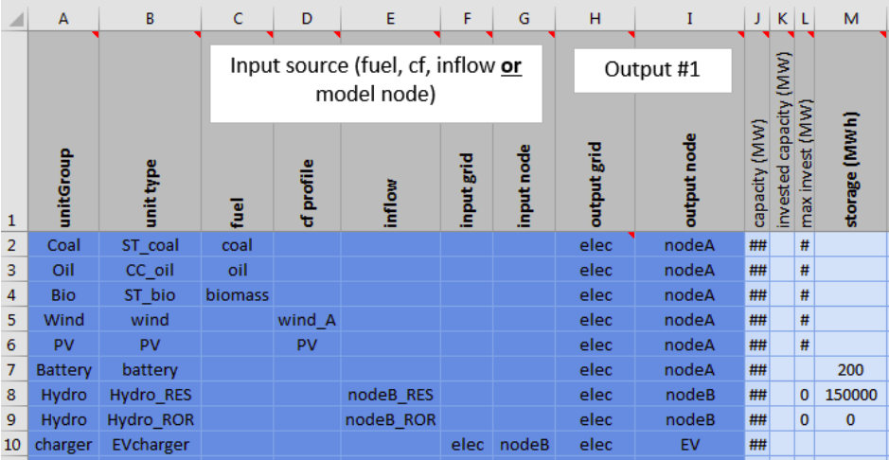
14.4 Entradas de FlexTool
14.4.5 Categoría de unidades
Cuatro categorías de unidades: Unidad generadora, unidad de entrada sin almacenamiento, unidad VRE, unidad de conversión.
FlexTool decide la categoría de la unidad basándose en la entrada de la unidad definida en la hoja "unidades".
Opciones de entrada:
Combustible
perfil_de_cf
flujo de entrada
rejilla/nodo de entrada
ninguno
Entrada y almacenamiento -> unidad generadora
Unidades generadoras
Unidades VRE
Entrada del nodo -> unidad de conversión
Flujo de entrada, pero sin almacenamiento -> unidad de entrada sin almacenamiento
Fuente: hoja de unidades, modelo IRENA FlexTool [1]
25
Notes:
Hay cuatro categorías que puede tener una unidad: unidad de generación, unidad de entrada sin almacenamiento, unidad de energía renovable variable (o unidad V.R.E.) y una unidad de conversión.
Es posible definir los tipos de unidades en función de la entrada de unidades definida en la hoja de unidades. Estas entradas pueden verse en las columnas C, D, E, F y G.
Las opciones de entrada que se muestran aquí son el combustible, el perfil C.F., el flujo de entrada, la rejilla de entrada, el nodo de entrada o ninguna.
Aquí podemos ver que el carbón, el petróleo y la biomasa son unidades generadoras. Esto se debe a que tienen entrada de combustible.
La eólica y la fotovoltaica (o PV) son unidades V.R.E., debido a que utilizan un perfil C.F. El nodo B RES es una unidad de generación, ya que tiene una capacidad de entrada y de almacenamiento. Esto se muestra aquí con un almacenamiento de 150.000MWh en la columna de la derecha.
El nodo B Raw tiene un flujo de entrada, pero un almacenamiento de cero. Por lo tanto, es una unidad de entrada sin almacenamiento.
Por último, el Cargador EV es una entrada de un nodo, o una unidad de conversión: en este caso, un cargador de coche eléctrico.
Ha llegado al final de esta lección. La clase 15 investigará cómo diseñar una evaluación de flexibilidad con FlexTool.

Slide 25
Conferencia 14.4 Referencias
IRENA, Abu Dhabi, Modelo FlexTool, 2020.
25

Slide 26
Hacer la prueba
Por favor, utilice la siguiente cita: Allington L., Cannone C., Hoseinpoori P., Kell A., Taibi E., Fernandez C.
Hawkes A., Howells M., 2021. Lecture 14: Energy and Flexibility Modelling. Release Version 1.0. [presentación en línea]. Programa de Crecimiento Compatible con el Clima y la Agencia Internacional de Energías Renovables
Cursos CCG (esto le llevará a la página web http://www.ClimateCompatibleGrowth.com/teachingmaterials)

